Slide 1
Принципы проведения наркоза и его фармакологическая реализация

Slide 2
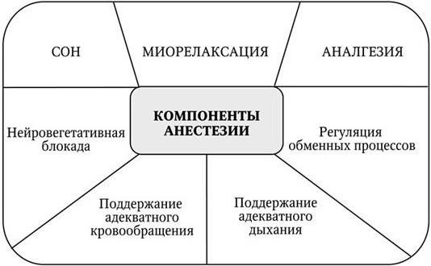
Многокомпонентность общей анестезии
Сон – выключение сознания, достигается изменением функции высших отделов нервной системы в результате воздействия на нее медикаментозных средств (ингаляционных и неингаляционных анестетиков).
Аналгезия (обезболивание) достигается применением специальных фармакологических препаратов – анальгетиков центрального и периферического действия.
Нейровегетативная блокада частично развивается за счет других компонентов анестезии (сна и аналгезии), для ее углубления применяют нейролептики, холинолитики и симпатолитики.
Миорелаксация достигается введением миорелаксантов, что вызывает расслабление мышц и обездвижение. Миорелаксация позволяет проводить хирургические вмешательства в условиях вспомогательного дыхания и искусственной вентиляции легких.

Slide 3
Поддержание адекватного дыхания обеспечивается вспомогательным и искусственным дыханием; повышением содержания кислорода во вдыхаемой смеси, выведением углекислого газа.
Поддержание адекватного кровоснабжения осуществляется рациональным использованием анестетиков, анальгетиков, мышечных релаксантов, восполнением операционной кровопотери, коррекцией сердечно-сосудистых нарушений.
Регуляция обменных процессов осуществляется предыдущими компонентами анестезии и дополнительными методами – коррекцией кислотно-щелочного состояния, сохранением водно-солевого баланса, гипотермией и т. д.

Slide 4
Наркоз при оперативных вмешательствах должно обеспечивать минимальное развитие реакции адаптации и компенсаторных процессов, сохранять и поддерживать постоянство внутренней среды организма животного (гомеостаз).
Данная концепция может быть реализована только за счет многокомпонентности наркоза
Все компоненты анестезиологической защиты тесно взаимосвязаны.
Приоритет компонентов общей анестезии зависит от периодов:
– предоперационной подготовки;
– оперативного вмешательства;
– послеоперационного периода;
– этапов операции.

Slide 5
Классификация наркоза
По количеству используемых препаратов:
Чистый наркоз/Мононаркоз — использование одного средства для наркоза.
Смешанный наркоз — одновременное использование более двух препаратов.
Комбинированный наркоз — использование на протяжении операции различных средств для наркоза или сочетание их с веществами, избирательно действующими на некоторые функции организма
Сочетанный наркоз - наркоз - усиление действия наркотического вещества путем введения фармакологических препаратов (не являющимися наркотическими).
По применению на различных этапах операции:
Вводный наркоз — кратковременный, быстро наступающий без фазы возбуждения.
Поддерживающий (главный, основной) наркоз — общая анестезия, применяемая на протяжении всей операции.
Базисный наркоз — вид общей анестезии, при котором до или совместно со средством главного наркоза вводят анестетическое средство для снижения дозы основного наркотического препарата.

Slide 6
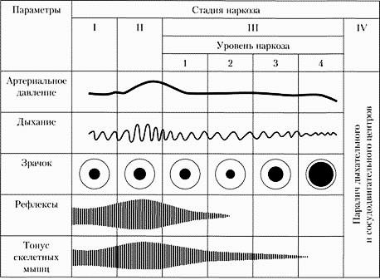
Стадии наркоза
I — анальгетическая;
II — стадия возбуждения;
III — стадия хирургического наркоза:
  1 период — поверхностный наркоз
  2-й период — лёгкий наркоз
  3-й период — глубокий наркоз
  4-й период — сверхглубокий наркоз
IV — агональная

Slide 7
Ингаляционный наркоз
Требования к ингаляционному наркозу:
Быстрое поступление и выведение
Хорошая управляемость
Достаточная аналгезия
Достаточная мышечная релаксация
Отсутствие токсических побочных действий.
Основные свойства ингаляционных анестетиков:
Распределение в крови (мера растворимости)
Распределение в тканях (коэффициенты жиры/газ и жиры/кровь)
Минимальная альвеолярная концентрация (МАК)

Slide 8
Последовательность проведения ингаляционного наркоза
• Премедикация
• Вводный наркоз. Проводят с помощью барбитуратов или пропофола (внутривенно). В конце вводного наркоза может наступить угнетение дыхания, что требует начала ИВЛ
• Интубация трахеи и ИВЛ
• Основной наркоз осуществляют ингаляционными анестетиками (смесь закиси азота, изофлурана и кислорода)
• Комбинация препаратов. Для уменьшения токсичности общего анестетика дополнительно используют препараты из других групп:
- миорелаксанты (для выключения мышечного тонуса);
- нейролептики (для обеспечения нейро-вегетативной блокады)

Slide 9
Неингаляционный наркоз
К инъекционным препаратам для наркоза относятся:
Барбитураты (тиопентал натрия, тиамилал)
Диссоциативные вещества (кетамин, тилетамин)
Агонисты α2 адренорецепторов (ксилазин)
Стероидные вещества (виадрил, альтезин)
Пропофол (каби и липуро)
Преимущества:
Простота в применении
Быстрое действие без выраженной стадии возбуждения
Не требует дополнительного оборудования
Недостатки:
Сложно контролировать
Длительное нарушение сознания после операции
Невозможность повторного применения через короткий промежуток времени в связи кумулятивным эффектом

Slide 10
Мышечные релаксанты
Периферического действия:
  Антидеполяризующие (длительного действия) - блокада ацетилхолиновых рецепторов постсинаптической мембраны, что не позволяет ацетилхолину вызвать процесс деполяризации мембраны и передачу импульса (векурониум, панкурониум)
  Деполяризующие (короткого действия) - длительная деполяризация постсинаптической мембраны, препятствующая передаче возбуждения (дитилин, листенон)
Центрального действия (гуафенезин, бензодиазепины)
  Для устранения действия миорелаксантов длительного действия - вводятся антихолинэстеразные препараты

Slide 11
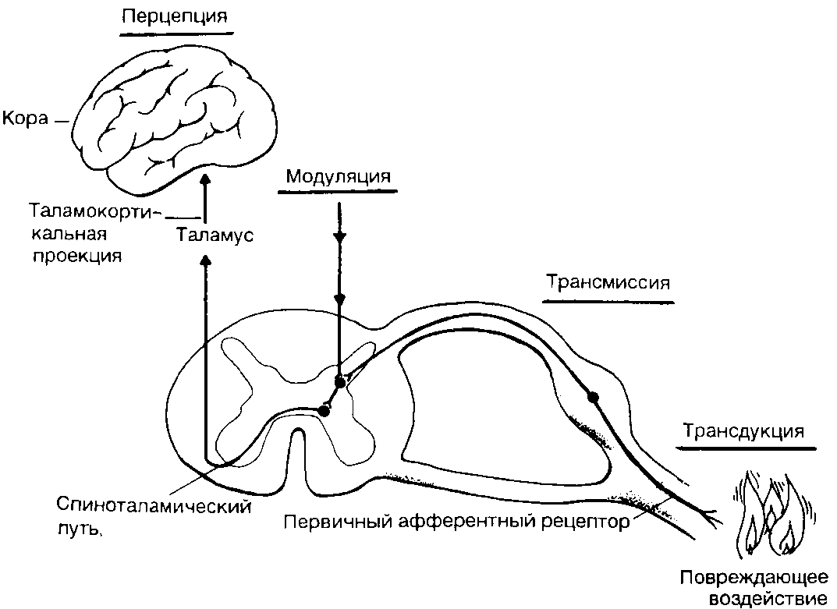
Анальгетики
Аналгезия (антиноцицепция) является ключевым компонентом анестезиологического обеспечения на всех этапах оперативного вмешательства
Ноцицепция включает 4 основных физиологических процесса:
– трансдукция — повреждающее воздействие трансформируется в виде электрической активности на окончаниях чувствительных нервов;
– трансмиссия — проведение импульсов по системе чувствительных нервов через спинной мозг в таламокортикальную зону;
– модуляция — модификация ноцицептивных импульсов в структурах спинного мозга;
– перцепция — финальный процесс восприятия передаваемых импульсов конкретным животным с его индивидуальными особенностями и формирование ощущения боли.

Slide 12
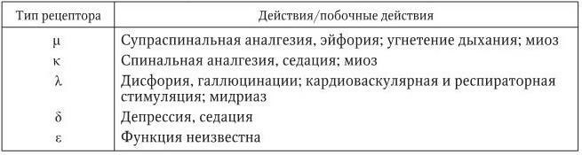
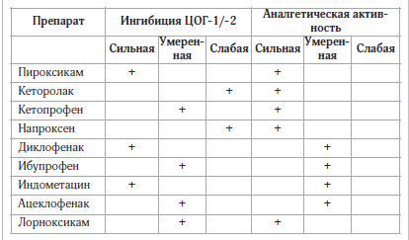
Классификация опиоидных рецепторов
Сравнительное действие НПВП

Slide 13
Осложнения общей анестезии
Осложнения на этапе вводного наркоза
Нарушение газообмена (гипоксия и гиперкапния)
Аспирация (вследствие рвоты или регургитации)
Ларингоспазм, бронхоспазм (увеличение давления в контуре ИВЛ)
Осложнения в периоде поддержания наркоза
Аритмия
Фибрилляция желудочков
Остановка сердца
Аллергические реакции
+ те же что и на этапе вводного наркоза
Осложнения посленаркозного периода
1. Затянувшееся пробуждение (передозировка, кумуляция)
2. Гипотермия
3. Отек мозга

